Slide 1
DATE WITH HISTORY
Desarrollo de aplicaciones para dispositivos móviles - Práctica 1
Mario Simón Soto
Borja Martínez Requena

Slide 2


ÍNDICE
Introducción
Diseño
Desarrollo
Conclusiones y futuro desarrollo

Slide 3

INTRODUCCIÓN
Juego tipo Quiz.
Contenido Histórico con elección de fechas.
Gana puntos con cada acierto.

Slide 4
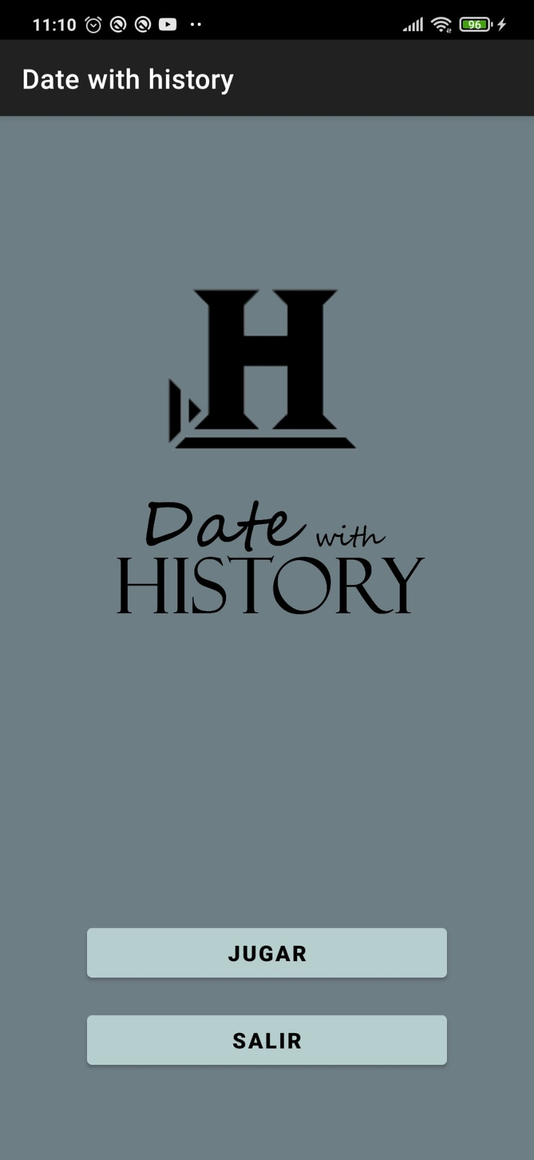
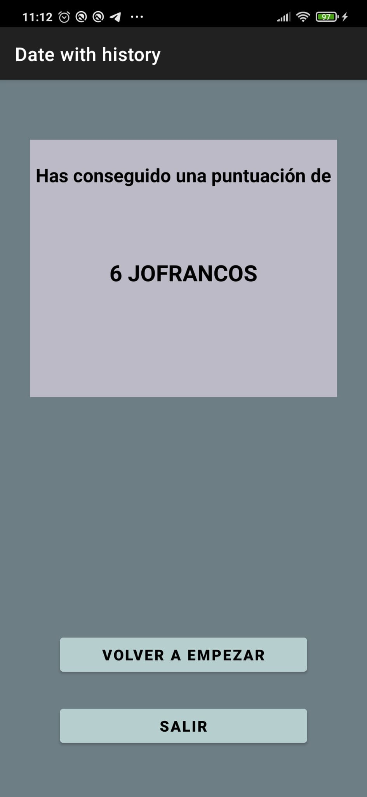
PANTALLAS ADICIONALES:
DISEÑO
Menú principal
Pantalla de resultados

Slide 5
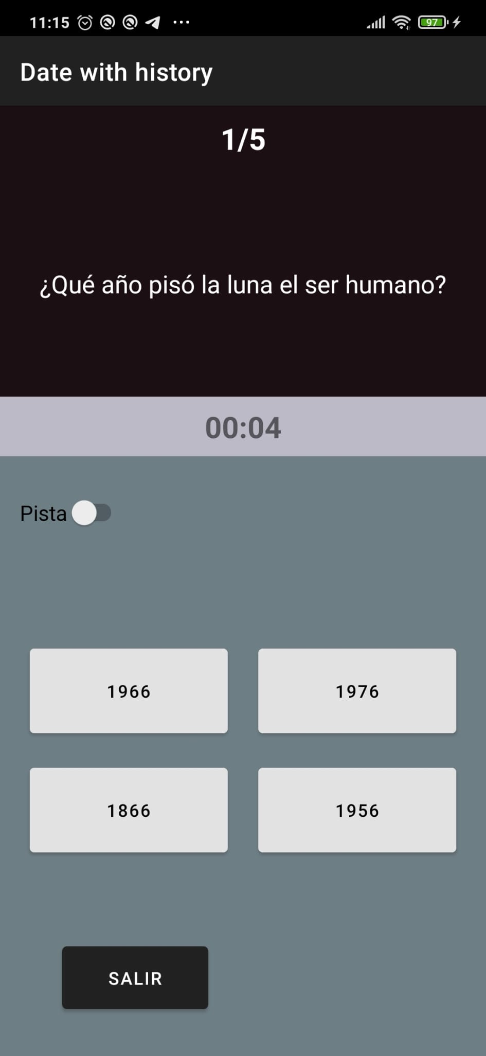
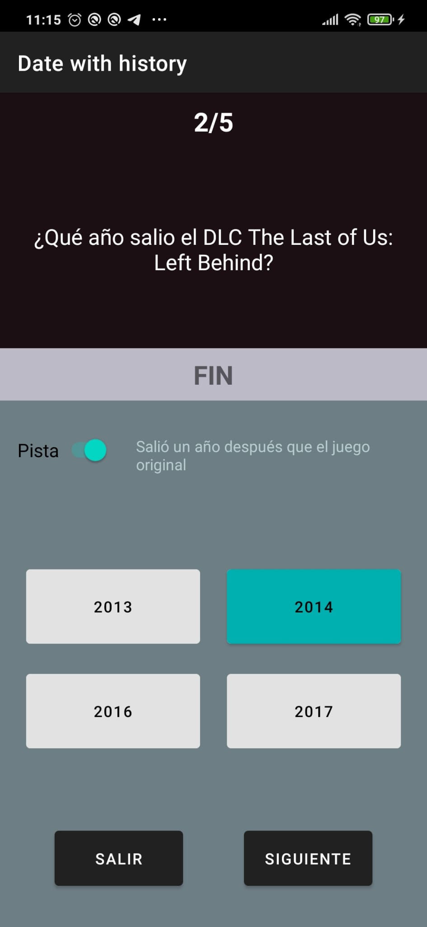
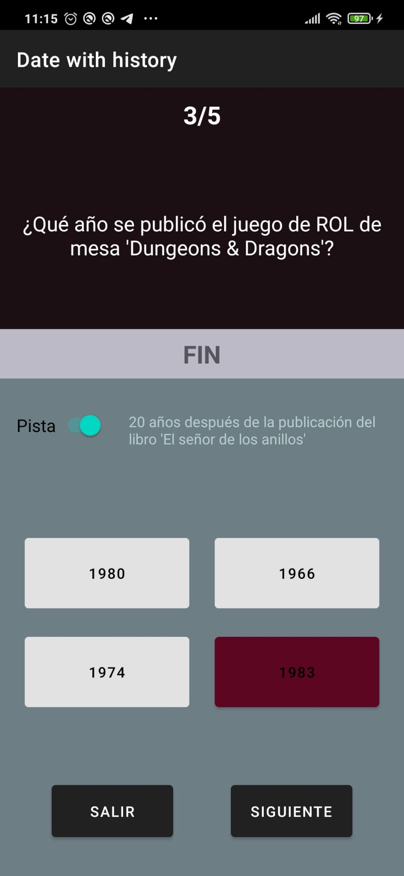
PANTALLA PRINCIPAL
DISEÑO
Temporizador de juego
Guía visual de colores
Pista opcional como ayuda al jugador

Slide 6
DESARROLLO
Preguntas en carrusel con comienzo aleatorio.
Mensajes Toast al salir al menú principal desde cualquier punto del juego mostrando la puntuación conseguida.
Utilización de botones reducida a la utilidad de estos.

Slide 7
CONCLUSIONES Y FUTURO DESARROLLO
Juego funcional con preguntas escalables.
Preguntas totalmente aleatorias en el futuro.
Algoritmo de puntuación dependiente de racha de aciertos o de utilización de Pistas.

Slide 8
DESARROLLADO POR:
Mario Simón Soto
Borja Martínez Requena

